Slide 1
ETAT DE MISE EN ŒUVRE DES RECOMMANDATIONS DE LA PRECEDENTE EDITION DU FORUM TRIPARTITE
^{4ème} FORUM TRIPARTITE
KRIBI
V1.0
Kribi,
Du 09 au 11 décembre 2023

Slide 2
02
RAPPEL DES RECOMMANDATIONS INCOMBANT AU GUCE
^{4ème} FORUM TRIPARTITE

Slide 3
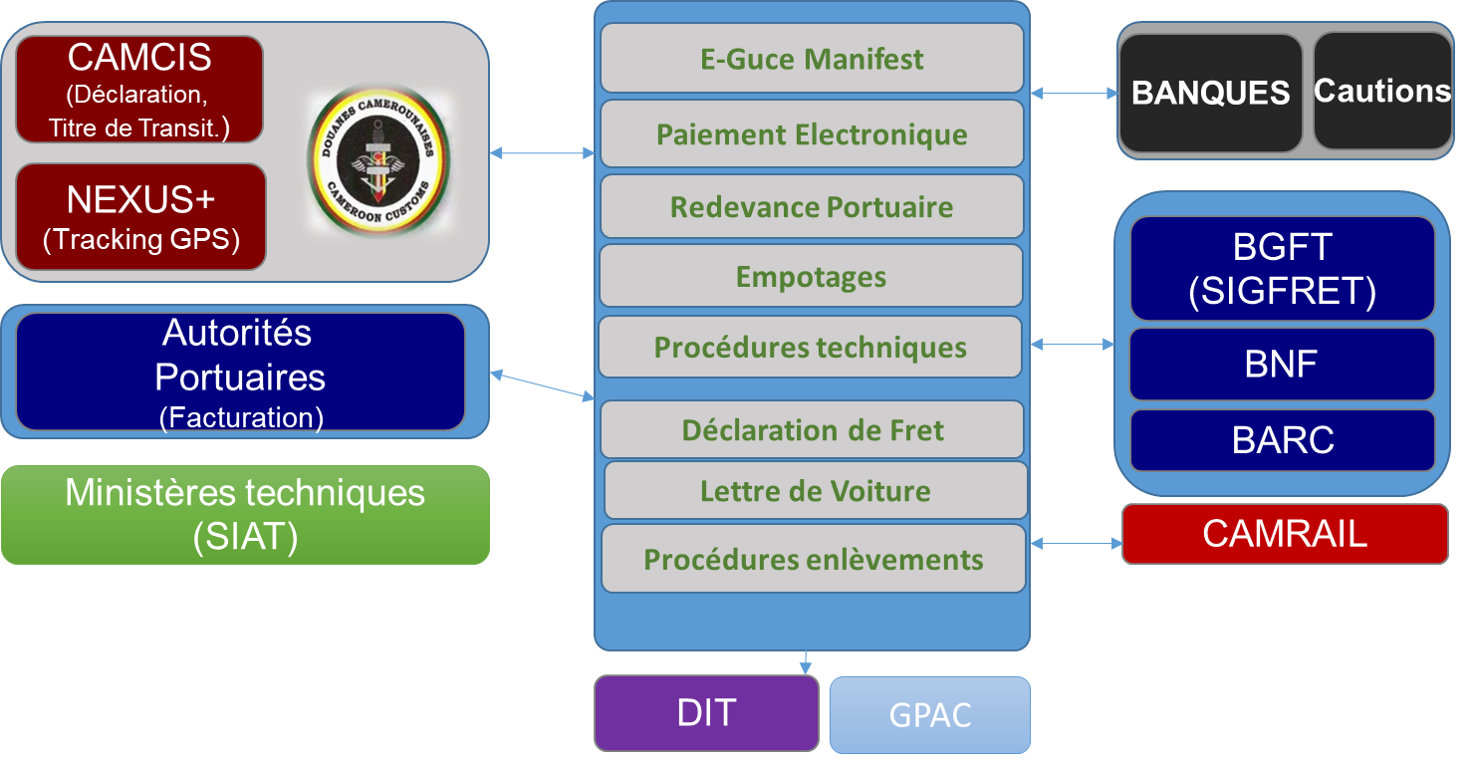
RAPPEL DES RECOMMANDATIONS
Meilleure traçabilité des mouvements des marchandises le long des corridors commerciaux
Production plus fiable et en temps quasi-réél des statistiques sur les indicateurs (délais de passage, temps passés aux checkpoints et aux postes frontières)
Utiliser NEXUS PLUS pour l’accompagnement des marchandises à destination des pays de l’hinterland
Objectifs visés par la recommandation
Interfaçage e-Force Transit/Nexus+

Slide 4
Tracabilité assurée par e-Force Transit
Fiche de tracking du Guce dispose de toutes les données sur les traitements documentaires (Transaction, Expédition, Redevance PAK, Empotage, Paiements, Certiicats Phytosanitaires, etc., Déclaration de fret, Lettres de Voiture, etc.)
CAMCIS
(Déclaration,
Titre de Transit.)
E-Guce Manifest
BANQUES
Cautions
Paiement Electronique
NEXUS+
(Tracking GPS)
Redevance Portuaire
BGFT
(SIGFRET)
Empotages
Autorités
Portuaires
(Facturation)
Procédures techniques
BNF
Déclaration de Fret
BARC
Ministères techniques
(SIAT)
Lettre de Voiture
Procédures enlèvements
CAMRAIL
DIT
GPAC

Slide 5
ETAT DE MISE EN ŒUVRE DES RECOMMANDATIONS
Perspectives avec la Douane
Groupe Technique TIC GUCE-DOUANE pour assurer l’interopérabilité permanente entre les systèmes du GUCE et de la Douane
(Feuille de route 2024)
Travaux en cours
Retard observé en raison des optimisations à faire dans CAMCIS
Intégration effective du DUS et de la quittance pour optimiser le suivi portuaire
Etude réalisée pour la mise en œuvre du guichet Unique de 3ème génération intégrant les exigences liées au transit et en particulier les échanges de données avec la Douane

Slide 6
03
ETAT DE MISE EN ŒUVRE DES RECOMMANDATIONS
^{4ème} FORUM TRIPARTITE

Slide 7
THANK YOU
^{4ème} FORUM TRIPARTITE
FOR YOUR ATTENTION
More info on http://www.guichetunique.cm
…Parce qu’on arrête pas le progès

